Slide 1
Estudio de Reputación – IGR
Total
Manizales, 3 de Octubrede 2016

Slide 2
IGR Total
Resultados Estudio de Reputación 2016

Slide 3

Contenido
Ficha técnica
Caracterización de los entrevistados
Métricas de Reputación específicas
Concepto del IGR
Resultado IGR CHEC
Análisis de resultado IGR
Comunicación información sobre CHEC
Conclusiones

Slide 4
Objetivos
General
  Realizar la evaluación de la reputación e imagen de CHEC y generar recomendaciones para la gestión de su Reputación con los grupos de Interés
Específicos
  Validar o ajustar los factores o atributos que intervienen en la reputación corporativa
  Diseñar y medir los indicadores de reputación corporativa de CHEC por grupo de interés, grupos especiales y otros públicos.
  Realizar consultas a los diferentes grupos o públicos a partir de diferentes técnicas de investigación de mercados.
  Procesar y analizar la información y entregar los resultados de los indicadores de reputación en CHEC.

Slide 5
Ficha Técnica
Entidad Contratante: | CHEC
Proveedor de Investigación: | Centro Nacional de Consultoría S. A.
Nombre o Referencia del Proyecto: | Evaluación de la Reputación e Imagen de CHEC
Población objetivo: | Grupos de Interés: Estado, Proveedores, Gente CHEC, Comunidad, Líderes, Hogares y Empresas
Tamaño de la Muestra: | 1.183
Confianza y Error Muestral: | Aplica para algunos de los Grupos; Ver diapositiva siguiente.
Método de Muestreo: | Probabilístico y No Probabilístico
Procedimiento de selección del entrevistado: | Varía de Grupo en Grupo
Persona Entrevistada: | Según el Grupo de Interés
Método de recolección: | Presencial y Telefónico
Período de Recolección: | Julio a Agosto de 2016

Slide 6
Información técnica complementaria
Tipos de incentivos: | No se emplearon incentivos
Número de entrevistadores: | 15
Métodos de supervisión de entrevistadores: | 5% con Monitorización del 75% o más
Procedimientos de ponderación: | Los datos de desempeño (%) no están ponderados. Los valores de IGR corresponden al desempeño ponderado por el peso en cada uno de los 37 atributos y multiplicado por 100
Procedimientos de estimación o imputación | Ningún dato de la Base de Datos fue estimado o imputado: todos corresponden a los de las encuestas.
Errores no-muestrales (indicador): | Durante la revisión de las etapas del estudio, no se identificó este tipo de error.
Cuestionario (con tarjetas y materiales empleados) | Adjunto al informe
Documentos, materiales o productos utilizados como parte del proyecto de investigación | No se emplearon materiales adicionales en el estudio.

Slide 7
Detalle de la Muestra total del Estudio
Grupo de Interés | Muestra Teórica | Muestra 2016 | % Cumpl. | Muestreo | Error | Método | Descripción
 |  |  |  |  | (95% Conf.)
Estado | 50 | 43 | 86% | No Probabilístico | n/a. | Multimodal | Representantes de primer y segundo nivel en entes nacionales, departamentales y municipales; entes de regulación, vigilancia y control; y cuerpos legislativos
(GE) Líderes | 50 | 38 | 76% | No Probabilístico | n/a. | Multimodal | Representantes políticos, empresariales, internacionales, de la Comunidad, de medios de Comunicación y autoridades de conocimiento.
Comunidad | 50 | 50 | 100% | No Probabilístico | n/a. | Multimodal | Directivos y ejecutivos de primer nivel representantes de comunidades del área de influencia directa e indirecta, de minorías étnicas y de comunidades urbanas de grandes poblaciones.
Proveedores | 80 | 80 | 100% | Probabilístico | 9,1% | Multimodal | Directivos y ejecutivos de primer y segundo nivel en proveedores grandes y pequeños de mano de obra, conocimientos, bienes o servicios para CHEC
Gente CHEC | 150 | 150 | 100% | Probabilístico | 6,1% | Multimodal | Empleados de diferentes áreas y niveles jerárquicos en CHEC
Clientes Hogares | 700 | 710 | 101% | Probabilístico | 3,0% | Telefónico | Población general, hombres y mujeres, mayores de 18 años, residentes habituales en hogares urbanos y rurales, de todos los estratos, clientes de CHEC.
Clientes Empresas | 110 | 112 | 102% | Probabilístico | 8,0% | Telefónico | Directivos y ejecutivos de primer y segundo nivel en empresas grandes, medianas, pequeñas y microempresas, clientes de CHEC.
Total | 1.190 | 1.183 | 99,4%

Slide 8


Caracterización de los entrevistados
%
 | 2016
 | 2014
Estado
Empresas
Entes departamentales y municipales
Autoridades ambientales
Entes de regulación, vigilancia y control
Cuerpos legislativos
Consumo 0 a 99 kwh
Consumo 100 a 500 kwh
Consumo más de 500 kwh
Segmento Total
[Hogares
Gente CHEC
[Empresas
Proveedores
Estado / Gobierno
Comunidad y ambiente
Líderes
 | 2014 | 2016
Base: Estado | 51 | 43
 | 2016
Base: Empresas | 112
Lideres
Comunidad
Medios de comunicación
Autoridad de conocimiento
Representantes empresariales
Representantes de la comunidad
Comunidad de áreas de influencia directa
Comunidad de áreas de influencia indirecta
 | 2014 | 2016
Base: Total encuestados | 1192 | 1183
 | 2014 | 2016
Base: Lideres | 48 | 38
 | 2014 | 2016
Base: Comunidad | 50 | 50

Slide 9
Empresas elegidas para Benchmark
%
 | 2016
 | 2014
De las dos elegibles, la primera fue así…
La segunda elegida, fue así…
En total, se comparó a CHEC con :
Bancolombia
Confa
EPM
Frisby
Ecopetrol
Grupo Nutresa
Confa
Bancolombia
EPM
Ecopetrol
Frisby
Grupo Nutresa
Ninguna
Bancolombia
Confa
EPM
Ecopetrol
Frisby
Grupo Nutresa
Las empresas 2016 facilitaron en mayor grado la comparación de CHEC con 2 empresas.
 | 2014 | 2016
Base: Total encuestados | 1192 | 1183

Slide 10
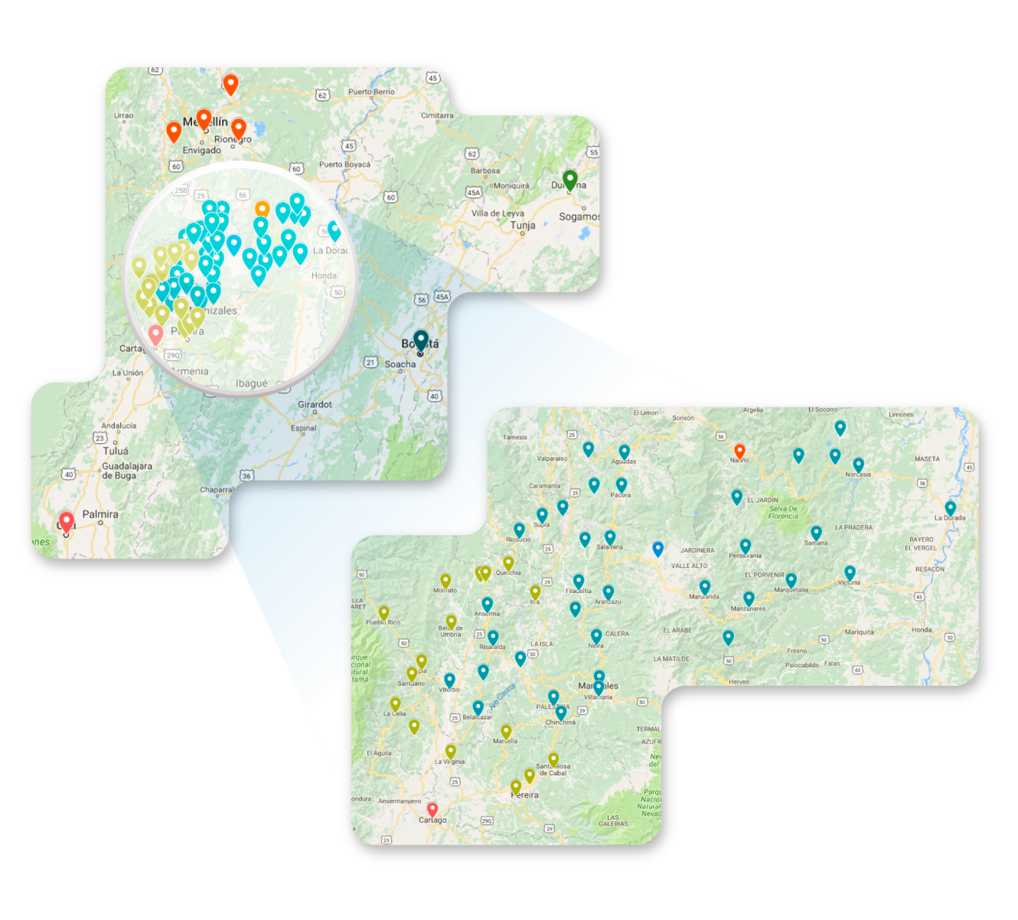
Caracterización de los entrevistados
%
 | 2014 | 2016
CALDAS - Manizales | 40% | 58%
Chinchiná | 3% | 4%
La Dorada | 4% | 3%
Viterbo | 1% | 3%
Anserma | 4% | 2%
La Merced | 1% | 2%
Manzanares | 1% | 2%
Supía | 4% | 2%
Villamaría | 2% | 2%
Aranzazu | 2% | 1%
Belalcázar | 1% | 1%
Neira | 1% | 1%
Norcasia | 1% | 1%
Risaralda | 1% | 1%
Salamina | 1% | 1%
Samaná | 1% | 1%
Aguadas | 1% | -
Filadelfia | 1% | -
Marmato | 1% | -
Marquetalia | 1% | -
Marulanda | - | -
Pácora | 1% | -
Palestina | 1% | -
Pensilvania | 2% | -
Riosucio | 1% | -
San José | - | -
Victoria | 1% | -
Montebonito | - | -
Arauca | - | -
Samaria | - | -
Arboleda | - | -
Berlin | - | -
Florencia | - | -
San Diego | - | -
San Felix | - | -
Arma | - | -
 | 2014 | 2016
RISARALDA - Pereira | 1% | -
Dosquebradas | 7% | 5%
Belén de Umbría | 2% | 1%
Guática | 1% | 1%
La Virginia | 1% | 1%
Marsella | 1% | 1%
Mistrató | 1% | 1%
Pueblo Rico | - | 1%
Quinchía | 2% | 1%
Santuario | 1% | 1%
Apía | 1% | -
Balboa | 1% | -
La Celia | 1% | -
Santa Rosa De Cabal | - | -
Irra | - | -
San Clemente | - | -
VALLE DEL CAUCA - Cali | - | 2%
Cartago | - | -
Yumbo | - | -
BOGOTÁ D.C. | 2% | -
ANTIOQUIA - Medellín | - | -
Armenia | - | -
Don Matías | - | -
Marinilla | - | -
Nariño | - | -
BOYACÁ - Duitama | - | -
 | 2014 | 2016
Base: Total encuestados | 1192 | 1183

Slide 11






Caracterización de los entrevistados
Edad
Sexo
Estrato
2014 | 2016
2014 | 2016
2014 | 2016
Estrato 6
Estrato 5
Estrato 4
Estrato 3
Estrato 2
Estrato 1
46% | 50%
Masculino
54% | 50%
7% |  | 3% | 18 a 24 Años
25 a 34 Años |  |  | 17% |  | 16%
23% |  | 23% | 35 a 44 Años
45 a 54 Años |  |  | 28% | 33%
17% | 19% |  | 55 a 64 Años
65 a 74 Años |  |  | 7% | 5%
1% | 1% |  | Mayor de 74 años
Femenino
1% | 3%
1% | 1%
5% | 8%
25% | 37%
39% | 36%
16% | 14%
2014 | 2016
2014 | 2016
Rural
28%
Rural
14%
2014
2016
Urbana
72%
Urbana
86%
2014 | 2016
No Informa
13% | 1%
 | 2014 | 2016
Base: Total encuestados | 852 | 860
 | 2014 | 2016
Base: Total encuestados | 701 | 710

Slide 12
Concepto del IGR

Slide 13

Introducción al IGR [Índice Global de Reputación]
Una única medida que sintetiza la evaluación de la Reputación de una compañía
Resulta de promedios de las evaluaciones dadas a los atributos de Reputación, ponderando su valor con el peso promedio de :
Se mide en escalas de 0 a 10 y se presenta en escala de 1 a 1.000.
Peso asignado por directivos de CHEC en la encuesta en línea (tanto a Grupos como a Atributos)
Peso estimado de los Atributos en la reputación desde las calificaciones dadas por los grupos de interés

Slide 14







Los Factores de la Reputación
Calidad de productos y servicios
Innovación y liderazgo
Responsabilidad social
Reputación
Gestión corporativa
Transparencia y Apertura en la Información
Responsabilidad ambiental

Slide 15







Alcance de los Factores
Reputación
Calidad de productos y servicios
Responsabilidad social
Transparencia y Apertura en la Información
Responsabilidad ambiental
Gestión corporativa
Innovación y liderazgo
Es la capacidad para proveer productos y servicios bajo elevados estándares de calidad y desarrollar canales de atención al cliente, capaces de satisfacer las diversas necesidades de los miembros de las comunidades con que interactúa
Es el marco de actuación dentro del cual se desarrollan los objetivos estratégicos del Grupo EPM, para contribuir al desarrollo humano sostenible a través de la generación de valor social, económico y ambiental, acogiendo temáticas sobre sostenibilidad contempladas en iniciativas locales, nacionales y mundiales.
Es lo que contribuye a la construcción y mantenimiento de estructuras sociales útiles para quienes se incorporan a ellas; como parte fundamental de su contribución, procura informar de manera completa y oportuna a sus partes interesadas, revelando la información necesaria para la evaluación y control de su gestión por parte de estas, y atendiendo sus inquietudes y requerimientos de manera equitativa y respetuosa.
.
(Gestión Ambiental) Es el conjunto de acciones que desarrolla el Grupo EPM para la prevención, mitigación, corrección, y/o compensación de los impactos negativos y la potenciación de los impactos positivos sobre los componentes físico, biótico y social, desde la planificación de los proyectos, obras o actividades y de los impactos que éstos puedan recibir del medio.
Es la capacidad para fijar estrategias y tomar oportunamente decisiones que aseguren el cumplimiento de las metas de la empresa y su sostenibilidad a largo plazo, manejando relaciones respetuosas con sus grupos de interés y un adecuado balance entre lo social, lo ambiental y lo financiero
Es la capacidad para mantenerse a la vanguardia en el desarrollo de tecnologías, modelos y sistemas de negocios, procesos, productos y servicios, además de mantener el reconocimiento de liderazgo empresarial, en el sector que opera y en el ecosistema de la innovación.

Slide 16
Resultado IGR CHEC

Slide 17






Podio Total del Estudio
2014
2016
Benchmark
IGR 854
IGR 868
IGR 867
IGR 844
IGR 842
IGR 833
IGR 823
 | 2014 |  | 2016
Posición | Empresa | IGR | Empresa | IGR
4 | Bancolombia | 830 | Bancolombia | 816
5 | Luker | 827 | Grupo Nutresa | 813
6 | Ecopetrol | 807 | Frisby | 796
7 | Mabe | 786 | Ecopetrol | 779

Slide 18
Peso de los Grupos de Interés
Construidos como promedio de los pesos asignados por los directivos que participaron en la encuesta en línea

Slide 19





IGR por Grupo de Interés vs Benchmark
%
 | 2016
 | 2014
Benchmark
 |  | Peso 2016 | Puesto 2016
Gente CHEC |  | 21% | 1
Comunidad |  | 15% | 1
Proveedores |  | 12% | 2
Líderes de opinión |  | 11% | 2
Clientes hogares |  | 17% | 1
Clientes empresas |  | 14% | 3
Estado/Gobierno |  | 10% | 3

Slide 20
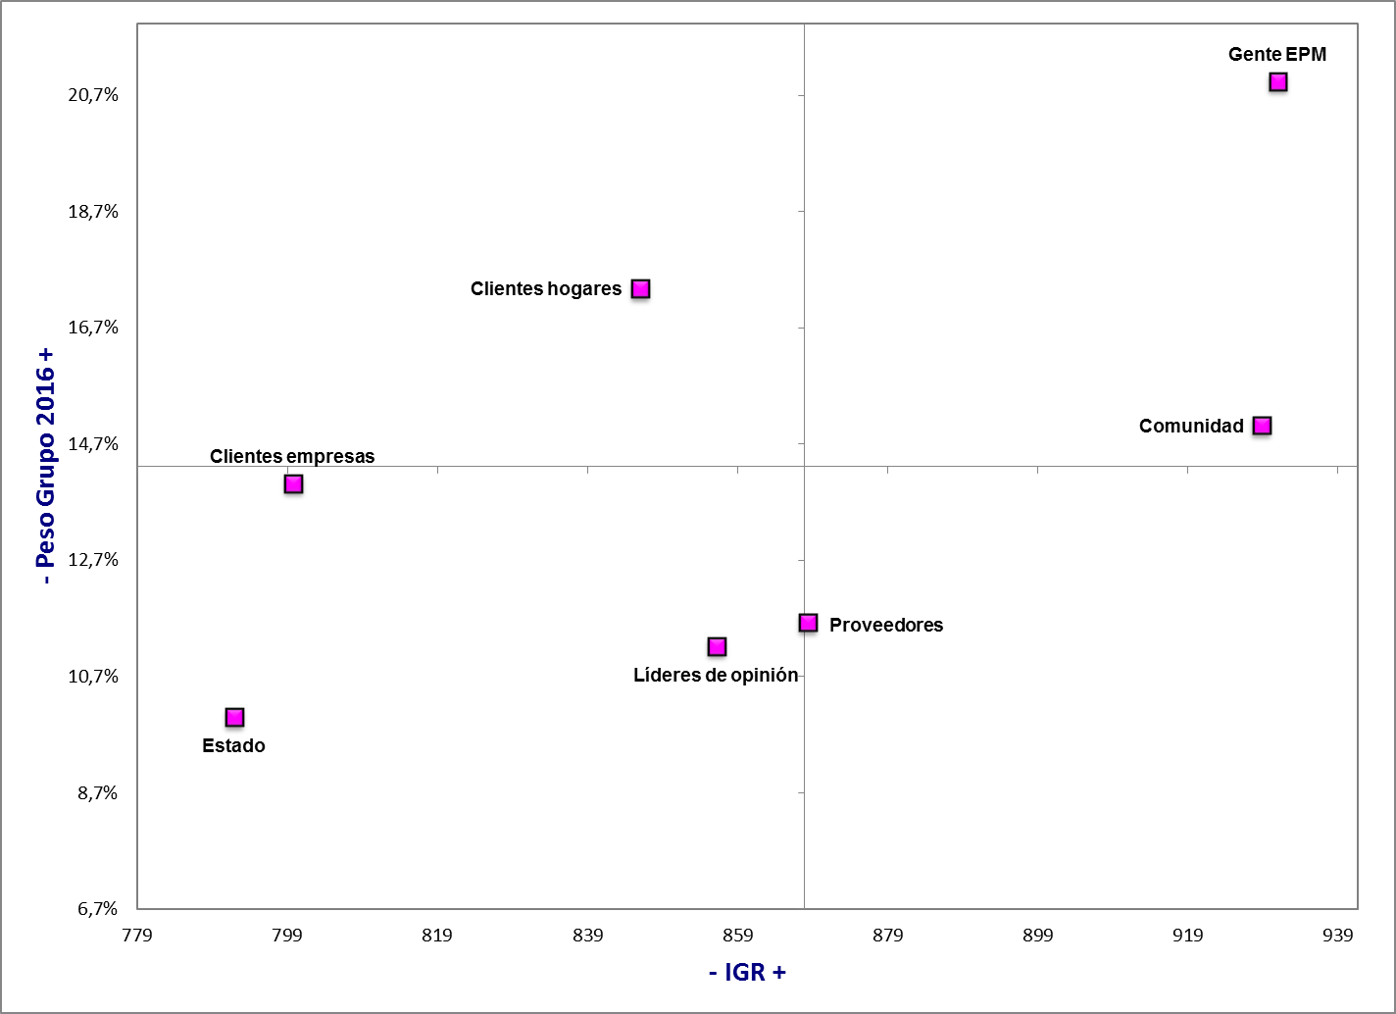



IGR vs peso Grupo de Interés
Gente CHEC
Más Importantes
- Peso Grupo +
-IGR+
Mejor Calificados

Slide 21
Análisis Resultados IGR
Peso e Impacto

Slide 22
Desempeño por Factores Total
%
2016
Peso
2014
Peso
Gestión Corporativa |  | 12% |  |  | 11%
Responsabilidad Social |  | 15% |  |  | 14%
Responsabilidad Ambiental |  | 14% |  |  | 11%
Calidad de Productos y Servicios |  | 25% |  |  | 26%
Ética y transparencia en la comunicación |  | 16% |  |  | 13%
Innovación y Liderazgo |  | 10% |  |  | 8%

Slide 23

Factores e IGR – Total 2016
- Peso +
- IGR +

Slide 24
Importancia de los Atributos para la Reputación
 | Matriz de Diálogo
Peso Directivos | Alto | Directivos | Acuerdo Importante
 | Bajo | Acuerdo Secundario | Grupo Interés
 |  | Bajo | Alto
 |  | Peso Grupo
La Perspectiva de CHEC y la de los Grupos de Interés

Slide 25






Atributos con peso alto para CHEC y para Grupos de Interés
Acuerdo Importante
Nº | Atributos con peso superior al promedio tanto en Directivos como en Grupos de Interés
Comunidad
Empresas
Estado
Gente
Hogares
Lideres
Proveedores
1 | Calidad de Productos y Servicios
23 | Atiende adecuadamente las peticiones o solicitudes de sus clientes | 1 |  | 1
 | Cumple normas y estándares en la prestación de su(s) servicio(s) | 1 | 1 |  |  | 1
 | Mantiene una fluida comunicación con sus clientes |  |  | 1
 | Ofrece disponibilidad constante de su(s) servicio(s) |  | 1 | 1 | 1 | 1
 | Suministra información adecuada y oportuna ante eventos en la prestación o producción de su(s) servicio(s) |  | 1 | 1 | 1 | 1
 | Sus productos y servicios son de alta calidad | 1 | 1 | 1 | 1 | 1
 | Responsabilidad Ambiental
 | Ambientalmente está orientada a proteger la vida y la biodiversidad | 1 |  |  | 1 | 1
 | Dialoga y hace acuerdos con las comunidades, grupos o gremios a los que pueda afectar la operación de su negocio. | 1 |  | 1 |  | 1
 | Es cuidadosa en el cumplimiento de la normatividad ambiental y social |  |  |  | 1 | 1
 | Se asegura de manejar adecuadamente los riesgos e impactos ambientales de sus acciones |  |  |  | 1 | 1

Slide 26


Atributos con peso alto solamente para CHEC
Directivos
Nº | Atributos con peso superior al promedio solo en CHEC
Comunidad
Empresas
Estado
Gente
Hogares
Lideres
Proveedores
1 | Calidad de Productos y Servicios
23 | Atiende adecuadamente las peticiones o solicitudes de sus clientes |  | 1 |  | 1 | 1 | 1 | 1
 | Cumple normas y estándares en la prestación de su(s) servicio(s) |  |  | 1 | 1 |  | 1 | 1
 | Mantiene una fluida comunicación con sus clientes | 1 | 1 |  | 1 | 1 | 1 | 1
 | Ofrece disponibilidad constante de su(s) servicio(s) | 1 |  |  |  |  | 1 | 1
 | Suministra información adecuada y oportuna ante eventos en la prestación o producción de su(s) servicio(s) | 1 |  |  |  |  | 1 | 1
 | Sus productos y servicios son de alta calidad |  |  |  |  |  | 1 | 1
 | Responsabilidad Ambiental
 | Ambientalmente está orientada a proteger la vida y la biodiversidad |  | 1 | 1 |  |  | 1 | 1
 | Dialoga y hace acuerdos con las comunidades, grupos o gremios a los que pueda afectar la operación de su negocio. |  | 1 |  | 1 |  | 1 | 1
 | Es cuidadosa en el cumplimiento de la normatividad ambiental y social | 1 | 1 | 1 |  |  | 1 | 1
 | Se asegura de manejar adecuadamente los riesgos e impactos ambientales de sus acciones | 1 | 1 | 1 |  |  | 1 | 1

Slide 27
Atributos con peso alto Solo para los Grupos
Grupos de
Interés
Nº | Atributos con peso superior al promedio solo en Grupos de Interés
Comunidad
Empresas
Estado
Gente
Hogares
Lideres
Proveedores
1 de 2
1 | Gestión Corporativa
23 | Es ágil en su gestión y en la toma de decisiones |  |  |  |  |  |  | 1
 | Es una empresa amable, cálida y respetuosa |  |  |  |  |  |  | 1
 | Es una empresa exitosa y rentable |  | 1 |  |  |  |  | 1
 | Muestra una visión para permanecer en el largo plazo |  |  |  | 1
 | Su gestión es respetuosa de las comunidades y del medio ambiente |  | 1 |  | 1
 | Sus estrategias y planes son claros y coherentes |  | 1 |  | 1 |  |  | 1
 | Innovación y Liderazgo
 | Desarrolla, implementa y adopta modelos, procesos, prácticas y tecnologías innovadoras. |  |  |  | 1 | 1
 | Es una empresa líder, referente y ejemplo en el sector |  |  |  |  | 1
 | Está siempre innovando en su negocio. |  |  | 1 | 1 | 1
 | Lidera, promueve y participa en el fortalecimiento de redes de innovación, investigación, desarrollo y emprendimiento social y empresarial |  |  | 1

Slide 28
Atributos con peso alto Solo para los Grupos
Grupos de
Interés
Nº | Atributos con peso superior al promedio solo en Grupos de Interés
Comunidad
Empresas
Estado
Gente
Hogares
Lideres
Proveedores
2 de 2
 | Responsabilidad Social
 | Genera empleo con buenas condiciones laborales |  |  | 1
 | Se interesa por el impacto de sus decisiones en todos los grupos de interés |  |  | 1
 | Su actuación es transparente y ética |  |  |  |  |  |  | 1
 | Transparencia y apertura en la información
 | Atiende, escucha y responde oportunamente las solicitudes de aquellos con quienes se relaciona |  |  |  | 1 | 1 | 1
 | Empleados y directivos dan cuenta de comportamientos éticos en las relaciones con sus grupos de interés | 1
 | En la comunicación que hace a través de los diferentes medios promueve sus valores |  | 1 |  |  | 1
 | Promueve la transparencia en las interacciones con los miembros de sus grupos de interés |  | 1 |  | 1 | 1 | 1
 | Se comunica de manera adecuada con cada grupo de interés | 1 |  |  |  | 1
 | Se preocupa por evitar fraudes y engaños con todos aquellos con quienes se relaciona |  |  |  |  | 1
 | Se preocupa porque sus trámites y respuestas sean ágiles, claros y simples | 1 | 1 |  |  | 1
 | Suministra información sobre lo que está haciendo |  |  |  | 1

Slide 29
Categorización de los Atributos según su Evaluación y su Peso
 | Matriz de Desempeño
Peso Total | Alto | Prioritario | Afianzamiento
 | Bajo | Paisaje | Abundante
 |  | Bajo | Alto
 |  | Desempeño
Priorización de las acciones para Gestión de la Reputación

Slide 30
Atributos para gestión prioritaria en los Grupos de Interés
 | Atributos con peso superior al promedio y evaluaciones inferiores al promedio
Prioritarios
Empresas
Estado
Gente
Hogares
Lideres
Proveedores
Comunidad
1 de 3
 | Calidad de Productos y Servicios
1 | Atiende adecuadamente las peticiones o solicitudes de sus clientes
2 | Cumple normas y estándares en la prestación de su(s) servicio(s)
 | Mantiene una fluida comunicación con sus clientes
 | Ofrece disponibilidad constante de su(s) servicio(s)
 | Suministra información adecuada y oportuna ante eventos en la prestación o producción de su(s) servicio(s)
 | Sus productos y servicios son de alta calidad
 | Gestión Corporativa
 | Es ágil en su gestión y en la toma de decisiones
 | Su gestión es respetuosa de las comunidades y del medio ambiente
 | Sus estrategias y planes son claros y coherentes

Slide 31
Atributos para gestión prioritaria en los Grupos de Interés
 | Atributos con peso superior al promedio y evaluaciones inferiores al promedio
Prioritarios
Empresas
Estado
Gente
Hogares
Lideres
Proveedores
Comunidad
2 de 3
 | Innovación y Liderazgo
1 | Está siempre innovando en su negocio.
2 | Lidera, promueve y participa en el fortalecimiento de redes de innovación, investigación, desarrollo y emprendimiento social y empresarial
 | Responsabilidad Ambiental
 | Ambientalmente está orientada a proteger la vida y la biodiversidad
 | Dialoga y hace acuerdos con las comunidades, grupos o gremios a los que pueda afectar la operación de su negocio.
 | Es cuidadosa en el cumplimiento de la normatividad ambiental y social
 | Se asegura de manejar adecuadamente los riesgos e impactos ambientales de sus acciones
 | Responsabilidad Social
 | Genera empleo con buenas condiciones laborales
 | Se interesa por el impacto de sus decisiones en todos los grupos de interés

Slide 32
Atributos para gestión prioritaria en los Grupos de Interés
 | Atributos con peso superior al promedio y evaluaciones inferiores al promedio
Prioritarios
Empresas
Estado
Gente
Hogares
Lideres
Proveedores
Comunidad
3 de 3
 | Transparencia y Apertura en la información
1 | Atiende, escucha y responde oportunamente las solicitudes de aquellos con quienes se relaciona
2 | En la comunicación que hace a través de los diferentes medios promueve sus valores
 | Promueve la transparencia en las interacciones con los miembros de sus grupos de interés
 | Se comunica de manera adecuada con cada grupo de interés
 | Se preocupa por evitar fraudes y engaños con todos aquellos con quienes se relaciona
 | Se preocupa porque sus trámites y respuestas sean ágiles, claros y simples

Slide 33
Atributos para mantener y aprovechar
Afianzamiento
Atributos con peso y evaluación superior al promedio | Comunidad | Empresas | Gente | Hogares | Líderes | Proveedores | Estado
1 de 3
 | Calidad de Productos y Servicios
1 | Atiende adecuadamente las peticiones o solicitudes de sus clientes
2 | Cumple normas y estándares en la prestación de su(s) servicio(s)
 | Mantiene una fluida comunicación con sus clientes
 | Ofrece disponibilidad constante de su(s) servicio(s)
 | Suministra información adecuada y oportuna ante eventos en la prestación o producción de su(s) servicio(s)
 | Sus productos y servicios son de alta calidad
 | Gestión Corporativa
 | Es una empresa amable, cálida y respetuosa
 | Es una empresa exitosa y rentable
 | Muestra una visión para permanecer en el largo plazo
 | Su gestión es respetuosa de las comunidades y del medio ambiente
 | Sus estrategias y planes son claros y coherentes

Slide 34
Atributos para mantener y aprovechar
Afianzamiento
Atributos con peso y evaluación superior al promedio | Comunidad | Empresas | Gente | Hogares | Líderes | Proveedores | Estado
2 de 3
 | Innovación y Liderazgo
1 | Es una empresa líder, referente y ejemplo en el sector
2 | Responsabilidad Ambiental
 | Ambientalmente está orientada a proteger la vida y la biodiversidad
 | Dialoga y hace acuerdos con las comunidades, grupos o gremios a los que pueda afectar la operación de su negocio.
 | Es cuidadosa en el cumplimiento de la normatividad ambiental y social
 | Se asegura de manejar adecuadamente los riesgos e impactos ambientales de sus acciones
 | Responsabilidad Social
 | Su actuación es transparente y ética

Slide 35
Atributos para mantener y aprovechar
Afianzamiento
Atributos con peso y evaluación superior al promedio | Comunidad | Empresas | Gente | Hogares | Líderes | Proveedores | Estado
3 de 3
 | Transparencia y apertura en la información
1 | Atiende, escucha y responde oportunamente las solicitudes de aquellos con quienes se relaciona
2 | Empleados y directivos dan cuenta de comportamientos éticos en las relaciones con sus grupos de interés
 | Promueve la transparencia en las interacciones con los miembros de sus grupos de interés
 | Se comunica de manera adecuada con cada grupo de interés
 | Se preocupa porque sus trámites y respuestas sean ágiles, claros y simples
 | Suministra información sobre lo que está haciendo

Slide 36
Comunicación e Información Sobre CHEC

Slide 37








Información escuchada e impacto en opinión de CHEC
% Respondieron SI - 2016
11. Sin tomar en cuenta los comerciales o avisos publicitarios, durante el último año ¿recuerda Usted haber visto, leído o escuchado noticias, información o rumores sobre alguna de las siguientes empresas?
70%
69%
69%
Año 2014
62%
Año 2014
68%
Año 2014
30%
72%
Año 2014
67%
 | 2014 | 2016
Base: Total encuestados | 1192 | 1183
64%
46%
29%
Año 2014
51%
Año 2014
47%
Año 2014
68%

Slide 38




Información escuchada e impacto en opinión de CHEC
%
 | 2016
 | 2014
 |  | Mas favorable
 |  | Menos favorable
 |  | No le afectaron su opinión
12. ¿Qué noticias, información o rumores recuerda haber visto, leído o escuchado sobre CHEC? ¿Algo más?
13. Y esas noticias o información, hicieron que Usted tuviera una opinión más favorable, menos favorable, o no afectaron su opinión sobre CHEC?
2014
2016
Cuida / protege el medio ambiente / planes de reforestación
Ampliación de cobertura de servicios / cambio de redes / contadores
Programas de uso racional de energía / gestiona tu consumo
Proyectos sociales / gestión con la comunidad
Calidad en el servicio
5%
3%
91%
4%
Base:
86%
11%
Base:
45
81
1%
73%
27%
Base:
80%
19%
Base:
56
72
4%
3%
78%
18%
Base:
84%
13%
Base:
23
82
90%
10%
Base:
77%
23%
Base:
49
43
4%
1%
78%
18%
73%
26%
Base:
Base:
45
75
 | 2014 | 2016
Base: Recuerdan haber visto, leído o escuchado noticias, información o rumores sobre CHEC | 798 | 716

Slide 39






Fuentes para la Información acerca de CHEC
%
 | 2016
 | 2014
14. Por favor dígame ¿cuál de estos medios usa regularmente para obtener información sobre CHEC?
 | 2014 | 2016
Base: Total encuestados | 1192 | 1183
Conversación amigos, familiares, y /o colegas
Páginas WEB de CHEC
Información dada por algún miembro o empleado de CHEC
Noticieros en televisión
Comunicados emitidos por CHEC
Año 2016
59%
48%
45%
42%
40%
Año 2014
60%
33%
46%
53%
35%
www.chec.com.co
Página Web de la Empresa
General
Empleado
Directivas
Gerente
Caracol
Telecafé
RCN
Comunicados Internos
Informes Anuales
Comunicados de Prensa
No Aplica
 | 2014 | 2016
Base: Mencionan medio | 390 | 368
 | 2014 | 2016
Base: Mencionan medio | 553 | 377
 | 2014 | 2016
Base: Mencionan medio | 629 | 544
 | 2014 | 2016
Base: Mencionan medio | 423 | 352

Slide 40






Credibilidad en las fuentes de información sobre CHEC
%
Top For Boxes
16. Si 0 es ninguna y 10 es Toda, ¿qué tanta credibilidad tiene para usted este medio?
Páginas WEB de CHEC
Comunicaciones emitidas por CHEC
Líderes comunitarios
97%
96%
96%
Base: | 359
Base: | 346
Base: | 110
Información dada por algún miembro o empleado de CHEC
Revistas
94%
92%
Base: | 356
Base: | 148
Base: Califican de 0-10

Slide 41
A manera de Conclusión

Slide 42
Conclusiones
El estudio muestra un IGR de altura notoria (868) superior al de la medición de 2014; 24 puntos por encima y ocupando ahora el primer lugar del ranking, donde anteriormente estaba EPM, entre las 7 empresas sometidas a evaluación por los públicos de interés, y ubicándose prácticamente al mismo nivel del Benchmark.
El peso asignado por directivos a los grupos de interés ubica en el primer lugar a los colaboradores (Gente CHEC), y los hace responsables de la quinta parte del peso de la reputación de la compañía. Los clientes (sumados hogares y empresas) responden por algo más del 30% de la reputación y como grupo consolidado estarían en el primer lugar, pero entre hogares y empresas, se ubica Comunidad con poco más de la sexta parte. Estado es el grupo con el menor peso: 10%.
Por grupos de interés, el IGR de Gente CHEC y de Comunidad sobrepasan los 900 puntos y al ser en efecto los que mayor peso tienen son responsables en buena parte del resultado positivo de la reputación de la compañía. Igualmente, son los grupos de interés que tienen los mayores pilares para afianzar la imagen de CHEC, pero a la vez tienen el riesgo más alto en el sentido de que hoy una caída de esas percepciones, resulta onerosa para la reputación.

Slide 43
Conclusiones
Sin embargo, dos grupos de peso relativamente alto, obtienen un IGR menor al promedio, lo que los coloca en condición de prioridad para la gestión reputacional: Clientes Hogares y Clientes Empresas, ambos grupos estratégicos reputacionalmente hablando.
Considerados los factores o dimensiones de la reputación de CHEC, es la Transparencia y apertura en la Información la que registra como prioritaria para ser abordada: corporativamente hay que atender con mayor oportunidad los atributos agrupados bajo este factor.
En una mirada panorámica, CHEC asigna una alta importancia a los temas de Calidad de Productos y Servicios y Responsabilidad ambiental, es decir hacia una perspectiva más operativa y funcional de la empresa; Los grupos de Interés en cambio, muestran su énfasis en los temas de Transparencia y apertura en la Información, Innovación y Liderazgo y Gestión Corporativa que tienen que ver más con la función social de la empresa.
Por otra parte, la prioridad estratégica para le mejoramiento de la reputación debe centrarse en el trabajo sobre los Clientes (Hogares y Empresas), abordando aspectos relacionados con Calidad de productos y servicios y con Transparencia y Apertura en la información para ambos Grupos, y algunos aspectos de Responsabilidad ambiental específicamente para Hogares. En un segundo plano y ya sin prioridad, conviene revisar varios temas con el grupo de interés Estado, en Calidad de productos y servicios, Responsabilidad Social y Responsabilidad Ambiental.

Slide 44
Conclusiones
Los que brilla para mostrar en las evaluaciones, está fundamentalmente en Gente CHEC y Comunidad.
Con respecto a la comunicación, es importante decir que entre las empresas de referencia, CHEC es efectivamente aquella sobre la que más se han escuchado información; en 2014 lo habían sido Nutresa y Bancolombia.
Los aspectos más escuchados y referidos acerca de CHEC están relacionados con los siguientes temas:
  Cuida / protege el medio ambiente / planes de reforestación
  Ampliación de cobertura de servicios / cambio de redes / contadores
  Programas de uso racional de energía / gestiona tu consumo
  Proyectos sociales / gestión con la comunidad
  Calidad en el servicio
Y todos ellos apuntan a acrecentar favorablemente la percepción sobre CHEC.
La comunicación con Hogares, tendría mayor eficiencia al dirigirse principalmente empleando Radio (Caracol Radio, RCN, y Radio Manizales), Televisión (Telecafé) y Prensa (La Patria y Q’hubo).
La comunicación con Empresas, sería más efectiva al dirigirse principalmente empleando Radio (Caracol Radio, RCN y la FM), Prensa (La Patria y el Diario del Otún ) y la Página WEB de CHEC.

